Slide 1
HMKD1 Business Big Data Analytics
( )
매출 감소 예측 모델 활용
맞춤 솔루션
D.매버릭스
Data Mavericks
팀원 : 김용훈, 옥유리, 임수현, 장인혁, 정슬기
D.Mavericks 1/43

Slide 2
HMKD1 Business Big Data Analytics
목차
(index)
0.개요
0_1 팀원소개 및 담당 업무
0_2 프로젝트 기간별 수행 절차
0_3 분석환경 및 활용 라이브러리
3. 머신러닝 활용
3_1 머신러닝 피처
3_2 모델링 및 성능 평가
(RF, DT, LR, LGBM, XGBoost)
3_3 군집화(K-Means Clustering)
4. 마케팅 제언
4_1 고객 군집별 마케팅 제언
4_2 고객 개인화 상품 추천
1.데이터 탐색
1_1 목적과 활용데이터,
기대효과
1_2 외부요인 분석
1_3 탐색적 분석
2.과제정의
2_1 기준정보 정의
2_2 피처 엔지니어링
2_3 학습을 위한 데이터셋
분리와 변수 설정
D.Mavericks 2/43

Slide 3
0_1 팀원소개 및 담당업무
0_2 프로젝트 기간별 수행 절차
0_3 분석환경 및 활용 라이브러리
0. 개요
D.Mavericks 3/43

Slide 4
Introduction of D.Mavericks
정 슬기
총괄, 발표, 데이터 전처리
김 용훈
군집화 작업 및 특징 정의, 데이터 전처리
옥 유리
탐색적 분석 및 도메인 정보수집, PPT
임 수현
머신러닝 개발, 데이터 전처리, 서프라이즈 라이브러리
장 인혁
마스터 테이블 개발(SQL), 머신러닝 성능개선, 서프라이즈 라이브러리
D.Mavericks 4/43

Slide 5
프로젝트 기간 별 수행 절차
구분 | 기간 | 활동 | 비고
사전기획 | 5/22(월) ~ 6/2(금) | - 프로젝트 기획 및 주제 선정 - 기획안 작성 | + 6/2 1차 기획안 발표
데이터 가공 | 5/29(월) ~ 6/9(금) | - 기준정보 정의 및 데이터 정제 - 마스터 데이터 테이블 완성
머신러닝 개발 | 6/12(월) ~ 6/16(금) | - 머신러닝 결과 확인 및 피드백 - 피처 엔지니어링 보수 작업
군집화 | 6/19(월) ~ 6/23(금) | - 군집화 작업 - 군집 특징 정의 및 맞춤 서비스 개발
서비스 개발 | 6/26(월) ~ 6/28(수) | - 고객 맞춤 서비스 개발 및 마무리
총 개발기간 | 약 6주 (5/22(월) ~ 6/29(목))
D.Mavericks 5/43

Slide 6












분석 환경 및 활용 라이브러리
분석 언어
활용 라이브러리
데이터 전처리 및 분석
데이터 시각화
머신러닝
개발 환경
통합상품분류 기준
- 유통물류진흥원
D.Mavericks 6/43

Slide 7
1. 데이터탐색
1_1 목적과 활용데이터, 기대효과
1_2 외부요인 분석
1_3 탐색적 분석
D.Mavericks 7/43

Slide 8


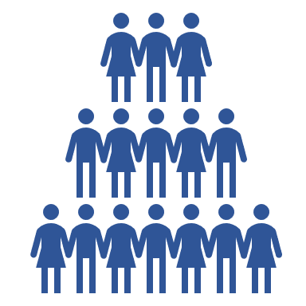


목적과 활용 데이터 설명
기업중심
고객중심에 착안
고객 구매 패턴 파악
감소고객 예측
맞춤형 솔루션 제공
D.Mavericks 8/43

Slide 9
L사의 14~15년도 데이터(2,800만 건)를 분석하여 고객의 구매패턴 파악. 구매 감소 고객 예측모델을 통해 고객을 특정한 패턴별로 분류 후, 특정한 패턴 별 요구되는 니즈를 해결할 수 있는 고객 중심 마케팅 솔루션을 제언.
목적과 활용 데이터 설명
고객 구매 데이터
고객 정보 데이터
계열사(A,B,C,D)
영수증번호
구매일자
구매시간
구매금액
고객번호
성별
연령대
거주지
멤버십 가입년월
계열사별 관련 모바일/APP
온라인 쇼핑몰 이용 횟수
대분류코드
중분류코드
소분류코드
중분류명
소분류명
D.Mavericks 9/43

Slide 10
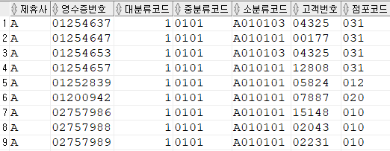
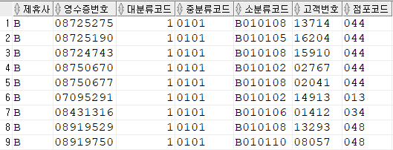
목적과 활용 데이터 설명
제휴사는 4개사로 구분되어 있지만
제휴사별 상품분류코드가 상이
=> 제휴사 4개를 통합할 수 있는
통합분류체계 마련
D.Mavericks 10/43

Slide 11
기대효과
감소요인을 찾아 기업의 매출 증대
감소고객 중 유의 구간을 설정하여 10% 이상의 명확한 감소가 확인 되는 감소고객을 정의.
→ 감소 고객 뿐만 아니라 유지 고객도 확인가능.
→ 맞춤형 솔루션 제공하여 확실한 매출 상승 기대.
D.Mavericks 11/43

Slide 12
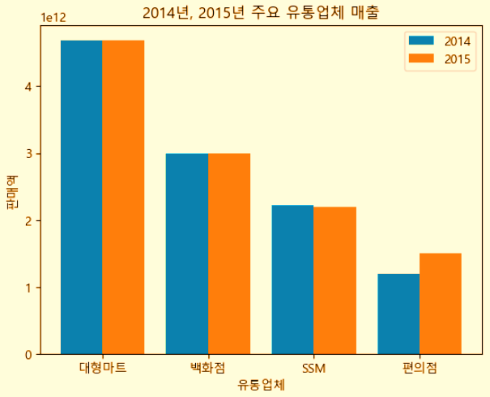
외부요인 분석 ⅰ
- 1.0%
주요 유통업체 매출
전체적인 감소 추세
-0.3%
외부적 감소요인
메르스
경쟁 업태 성장 (온라인 쇼핑, 아울렛…)
전 년 대비 높은 기온으로 인한 겨울상품 판매 부진
- 1.3%
26.5%
SSM: 기업형 슈퍼마켓
출처: 산업통상자원부
D.Mavericks 12/43

Slide 13
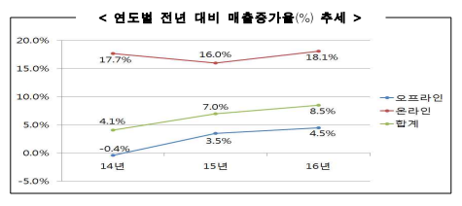
외부요인 분석 ⅱ
주요 유통업체 매출 추세
오프라인 유통업체와 비교되는
온라인 유통업체의 높은 비중
출처: 산업통상자원부
D.Mavericks 13/43

Slide 14




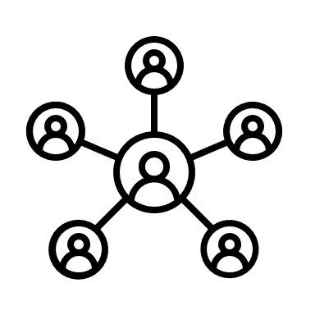
외부요인 분석 ⅲ
스토어
옴니채널
- 모든 것을 뜻하는 옴니(Omni) 와
제품의 유통경로를 의미하는 채널(channel)의 합성어.
소비자들이 시간과 장소에 구애 받지 않고 서비스를 이용할 수 있는 것.
웹
고객
모바일
소셜
옴니 채널의 중요성 더욱 확대
D.Mavericks 14/43

Slide 15
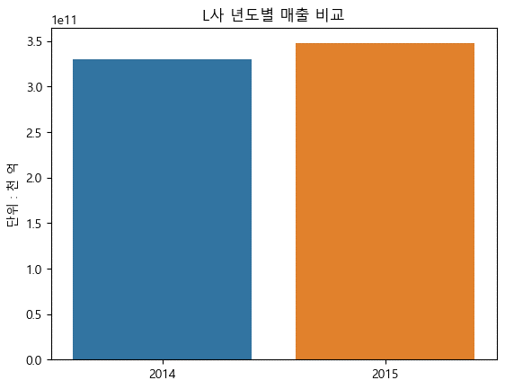
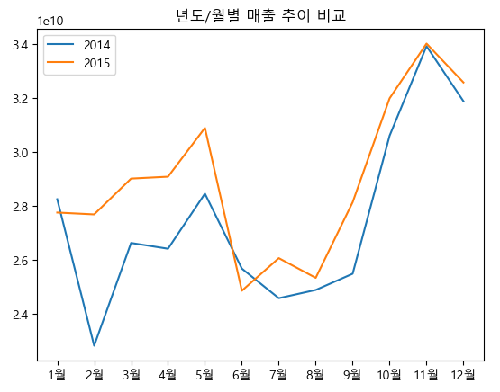
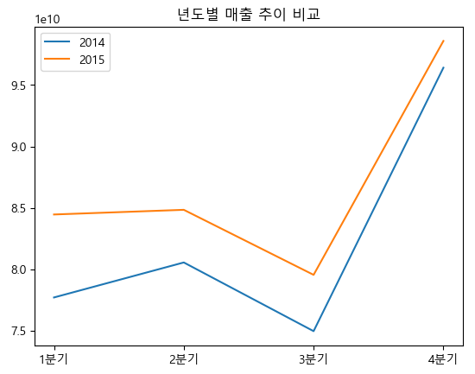
탐색적 분석 ⅰ - 매출
2015년
347,417,316,360 \
2014년
329,601,840,581 \
2014년 대비 2015년 매출 : 약 5.4% 상승
2014, 2015년도 총 매출 합 : 677,019,156,941원 (약 6천 7백억 원)
D.Mavericks 15/43

Slide 16
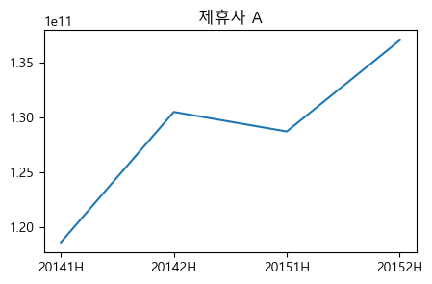
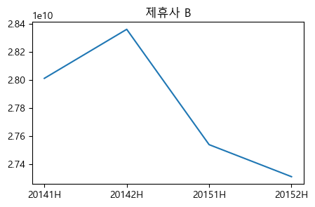
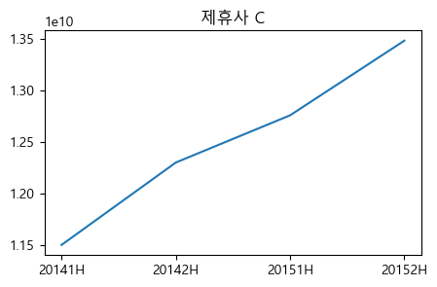
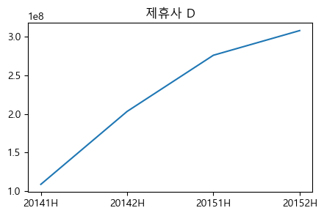
탐색적 분석 ⅱ- 제휴사
반기별 매출 추세
제휴사 B만 유일하게
매출 하락 추세
D.Mavericks 16/43

Slide 17
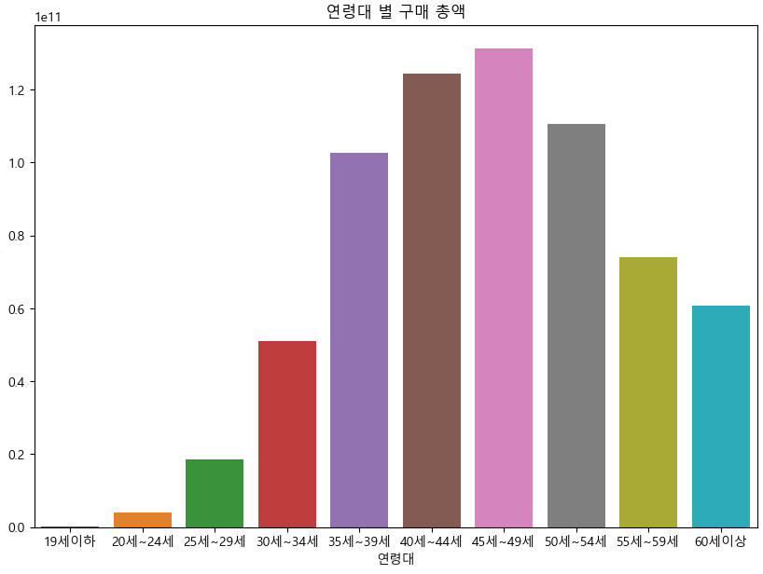
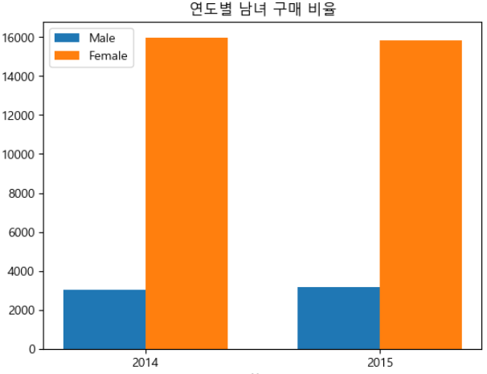
탐색적 분석 ⅲ - 고객
2014년, 2015년 모두 남녀 비율 2:8
35세 ~ 54세의 연령대의 높은 구매 추세
D.Mavericks 17/43

Slide 18
2_1 기준정보 정의
2_2 피처 엔지니어링
2_3 학습을 위한 데이터셋 분리와 변수 설정
2. 과제 정의
D.Mavericks 18/43

Slide 19
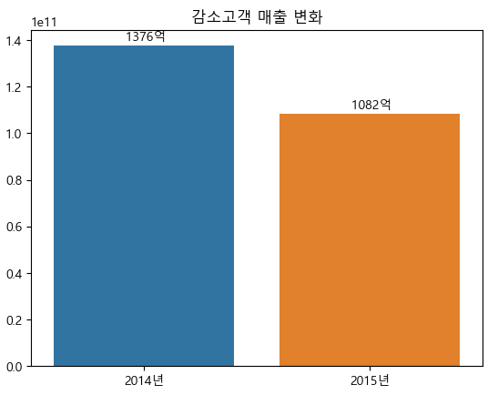
과제정의
-294억
L사 전체 매출 5.4% 상승
2014년 감소고객 매출의 21% 매출하락
D.Mavericks 19/43

Slide 20
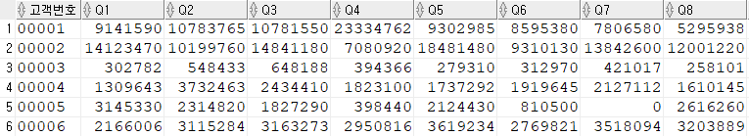
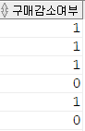
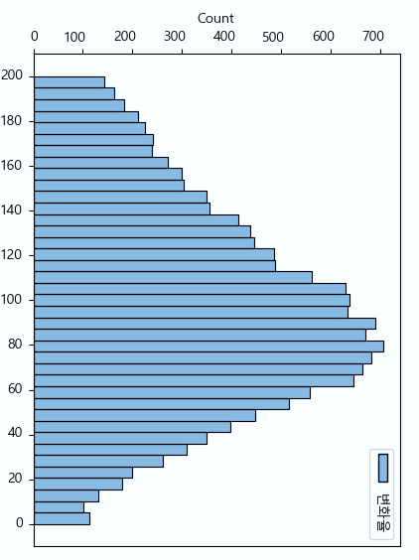
감소고객 – 분기별 증감 수치화, 계절성 제거
2014_1 | 2014_2 | 2014_3 | 2014_4 | 2015_1 | 2015_2 | 2015_3 | 2015_4
10% 간격을 둬서 증감률 90% 이하를 감소고객으로 정의
 | 고객번호 | Q1 | Q8 | 증감율
1 | 00001 | 9,141,590 | 5,295,938 | 57.9%
2 | 00002 | 14,123,470 | 12,001,220 | 84.9%
3 | 00003 | 302,782 | 258,101 | 85.2%
4 | 00004 | 1,309,643 | 1,610,145 | 122.9%
5 | 00005 | 3,145,330 | 2,616,260 | 83.1%
6 | 00006 | 2,166,006 | 3,203,889 | 147.9%
증가
D.Mavericks 20/43
감소

Slide 21
피처 엔지니어링 핵심내용
코드 통합작업
선호제휴사 선정
연령대 통합
지역 통합
D.Mavericks 21/43

Slide 22
피처 엔지니어링 ⅰ - 코드통합작업
카테고리(12개) | 소비재
가공식품 | 편의품
신선식품
일상용품
의약품/의료기기
교육/문화용품
디지털/가전 | 선매품＊
가구/인테리어
의류
전문스포츠/레저
패션잡화
명품 | 전문품＊
기타 | 기타
<중분류코드 예시>
베이직케어
클렌징
남성케어
여성케어
유제품
조미료
통조림
두유
차
스낵, 비스킷
명품
주방용품
스포츠
...
중분류코드 700개
12개의 대대분류 통합
소비재 분류
*선매품
:구매 전에 품질, 가격 등 관련 정보를 충분히 조사한 후 구매하는 제품으로, 편의품에 비하여 구매단가가 높고 구매횟수가 적은 것이 보통이다 ex) 가전제품. 가구 등
*전문품
:비교적 가격이 비싸고 특정한 상표만을 수용하려는 상표집착(brand insistence)의 구매행동 특성을 나타내는 제품으로 독점성이 강한 디자이너가 만든 고가품의 의류가 여기에 속한다
유통물류진흥원의 상품분류표준 참고
D.Mavericks 22/43

Slide 23




피처 엔지니어링 ⅱ – 선호제휴사 선정
A
B
C
D
제휴사 A 제휴사 B 제휴사 C 제휴사 D
선호 제휴사
→ 최다 빈도 이용 제휴사
10회 5회 15회 0회
D.Mavericks 23/43

Slide 24
피처 엔지니어링 ⅲ – 연령대, 지역 통합
연령대 → 5개로 통합
지역 → 17개로 통합
구분 | 연령
학생층 | 24세 이하
청년층 | 25세- 34세
중년층 | 35세 - 44세
장년층 | 45세 - 54세
노년층 | 55세 이상
서울 010 ~ 099
경기 100 ~ 209
인천 210 ~ 239
강원 240 ~ 269
충북 270 ~ 299
세종 300 ~ 309
충남 310 ~ 339
대전 340 ~ 359
경북 360 ~ 409
10. 대구 410 ~ 439
11. 울산 440 ~ 459
12. 부산 460 ~ 499
13. 경남 500 ~ 539
14. 전북 540 ~ 569
15. 전남 570 ~ 609
16. 광주 610 ~ 629
17. 제주 630 ~ 639
D.Mavericks 24/43

Slide 25
데이터 셋 분리
1분기 | 2분기 | 3분기 | 4분기 | 5분기 | 6분기 | 7분기 | 8분기
학습-검증 데이터 세트
독립변수 |  |  |  |  |  | 종속변수 1분기-7분기 구매감소유무
1분기 - 6분기 데이터 |  |  |  |  |  | 1분기-7분기 구매감소유무
 | 평가 데이터 세트 |  |  | 검증 데이터 세트
 | 독립변수 |  |  |  |  |  | 종속변수 2분기-8분기 구매감소유무
 | 2분기 - 7분기 데이터 |  |  |  |  |  | 2분기-8분기 구매감소유무
※독립변수
고객 속성 변수 : 고객이 고유하게 가지고 있는 속성을 의미하는 변수
구매 패턴 변수 : 분기별 변화하는 구매 패턴을 의미하는 변수.
D.Mavericks 25/43

Slide 26














고객 속성 변수
③
(210~220)
(221~239)
성별
남녀 성별 구분
연령대
유사한 연령대를 묶어 5개로 구분
지역
각 지역코드에 할당된 지역을 배정.
결측치는 점포코드를 참고하여 채움.
멤버십 가입 유무
고객별 제휴사 멤버십 가입유무를 확인
채널 이용 횟수
고객별 온라인 채널 총 이용횟수를 확인
최근방문일
마지막 분기의 최종날짜를 기준으로
최근 방문일까지의 일수를 계산
D.Mavericks 26/43

Slide 27
구매 패턴 변수 등급화 방법
기준 | 14_1 가공 | 14_2 가공 | 14_3 가공 | 14_4 가공 | 14_5 가공 | 14_6 가공
금액 | 417,324 \ | 582,003 \ | 421,417 \ | 187,660 \ | 544,202 \ | 550,251 \
랭크화(등수) | 11,094 | 7,193 | 12,654 | 17,781 | 9,936 | 9,307
등급화 | 6등급 | 4등급 | 7등급 | 10등급 | 6등급 | 5등급
분기 등급 변동 | 0 | -2 | 3 | 3 | -4 | -1
변동지수 : 등급 변동 절댓값의 합 → 13
순 증감지수 : 마지막 분기와 첫 분기의 등급 차 → -1
D.Mavericks 27/43
Notes:
금액 -> 순위(1~19383) -> 10분위로 구분(등급화)

Slide 28
3_1 머신러닝 피처
3_2 모델링 및 성능 평가
(RF, DT, LR, LGBM, XGBoost)
3_3 군집화(K-Means Clustering)
3. 머신러닝 활용
D.Mavericks 28/43

Slide 29
기간내 평균 구매 증감률
제품별 변동지수
제품별 순 증감지수
Recency
Frequency
Monetary
머신러닝 피처
D.Mavericks 29/43

Slide 30
모델링 및 성능 평가
 | Random Forest | Decision Tree | Logistic Regression | Light GBM | XGBoost
Accuracy | 0.7231 | 0.7209 | 0.7137 | 0.7260 | 0.7256
Precision | 0.6582 | 0.6530 | 0.6372 | 0.6639 | 0.6669
Recall | 0.6091 | 0.6128 | 0.6244 | 0.6077 | 0.5976
F1 score | 0.6327 | 0.6128 | 0.6307 | 0.6346 | 0.6304
ROC AUC | 0.7021 | 0.7016 | 0.6978 | 0.7049 | 0.7028
D.Mavericks 30/43

Slide 31
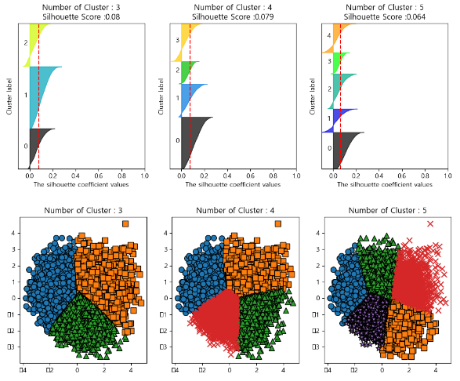
군집분석 / 특징
D.Mavericks 31/43
Notes:
군집화 FEATURE
FEATURE IMPORTANCE 상위 10개 + 고객속성변수 5개
총 15개

Slide 32

군집분석 / 특징
*가공식품
*신선식품
*일상용품
*의약품/의료기기
*교육/문화용품
*디지털/가전
*가구/인테리어
*의류
*전문스포츠/레저
*패션잡화
*기타
군집 1
2,685명
가공식품, 신선식품, 일상용품 위주의
편의품 주요 구매 집단.
구매력이 낮다.
구매 감소 고객 예측
6,920 명
군집 2
2,700명
편의품 주요 구매 집단이지만
의약품/의료기기의 비중이 높다.
군집 3
1,535명
가구, 디지털, 명품 위주 구매 집단.
구매력이 높다.
D.Mavericks 32/43

Slide 33
고객 군집별 마케팅 제언
고객 개인화 상품 추천
4. 마케팅 제언
D.Mavericks 33/43

Slide 34
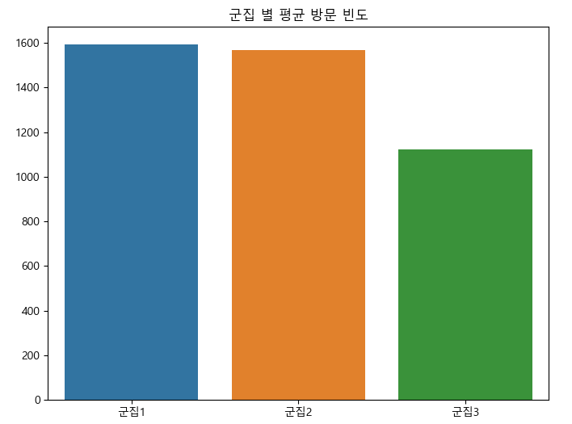
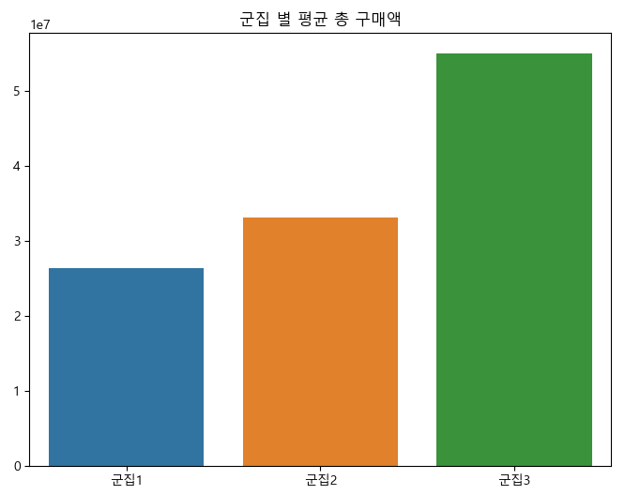
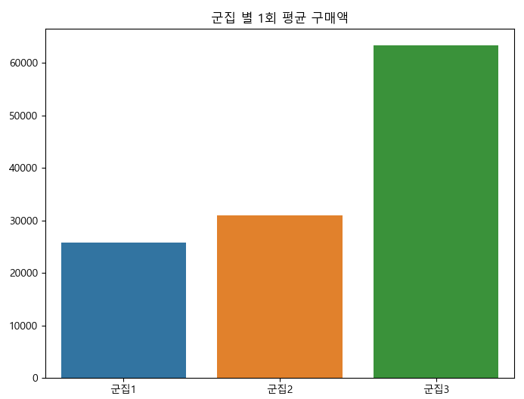
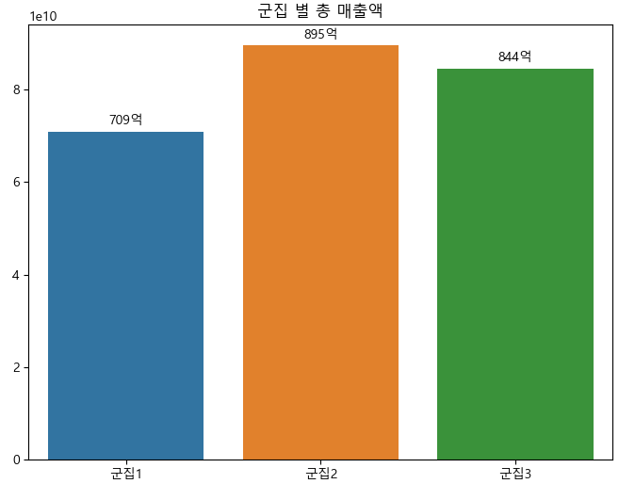
고객 군집 특징
D.Mavericks 34/43

Slide 35
고객 군집 – 군집 1
구분 | 내용
인원 수 | 2,685 명 (38.8%)
선호 상품 | 신선식품, 가공식품, 일상용품
선호 제휴사 | C (36.1%), B (35.4%)
방문 빈도 | 높음
총 구매액 | 낮음
평균 구매액 | 낮음
총 매출액 | 700억 원
구매력 | 낮음
<<군집 1>>
필수품을 구매하는 고객의 비중 높음.
방문 횟수가 높고 구매력이 낮다.
→ 가격대가 낮은 필수품 유효.
D.Mavericks 35/43

Slide 36
고객 군집 – 군집 2
구분 | 내용
인원 수 | 2,700명 (39%)
선호 상품 | 의약품/의료기기, 신선식품
선호 제휴사 | B (54.3%)
방문 빈도 | 높음
총 구매액 | 중간
평균 구매액 | 중간
총 매출액 | 890억 원
구매력 | 중간
<<군집 2>>
편의품 중 의약품의 비중이 높은 편
높은 방문 빈도와 구매력,
가장 높은 총 매출액
→ 의약품/의료기기 추천
비교적 높은 가격대의 편의품 추천.
D.Mavericks 36/43

Slide 37
고객 군집 – 군집 3 → Surprise 추천 시스템
구분 | 내용
인원 수 | 1,535 명(22.2%)
선호 상품 | 명품, 디지털, 가구, 의류
선호 제휴사 | A (64.6%)
방문 빈도 | 낮음
총 구매액 | 높음
평균 구매액 | 높음
총 매출액 | 840억 원
구매력 | 높음
<<군집 3>>
방문빈도에 비해 구매총액과 평균구매액 높음.
인원 수가 낮은 데에 비해
총매출에 차지하는 비율 높음
→ 선매품과 전문품의 추천이 유효
D.Mavericks 37/43

Slide 38







개인화 맞춤 시스템
Surprise 라이브러리를 사용하여 추천 시스템 구현
Good!
고객 대상
3번 군집
3번 군집 내의
고객별 구매 패턴 학습
특정고객의 잠재요인에 기반한
미구매 품목에 대한 추천
해당 고객과 가장 비슷한 패턴을 가진
타 고객 데이터를 기준으로
높은 선호도를 가지는 품목을 추천해주는 방식
D.Mavericks 38/43

Slide 39
고객 개인화 상품 추천
군집 3 - 고객1
군집 3 – 고객2
군집 3 – 고객3
* 최대 5점
Top 5 추천 제품 리스트
소분류명 | 예상 선호도
브랜드샵 | 4.94
뷰티상품 | 4.50
Global SPA | 4.46
디자이너부틱 | 4.16
브랜드샵 | 4.26
Top 5 추천 제품 리스트
소분류명 | 예상 선호도
Global SPA | 4.68
란제리 | 4.60
Global SPA | 4.49
란제리 | 4.34
N/B골프의류 | 4.19
Top 5 추천 제품 리스트
소분류명 | 예상 선호도
뷰티상품 | 4.70
수입주방 | 4.60
스포츠의류 | 4.36
커피숍 | 4.23
뷰티상품 | 4.22
D.Mavericks 39/43

Slide 40

Github_
정 슬기
https://github.com/wjdtmfrl
김 용훈
https://github.com/dydgns94
옥 유리
https://github.com/yul77
임 수현
https://github.com/fortis001
장 인혁
https://github.com/jang-in-hyeok
HMKD1 Business Big Data Analytics

Slide 41
Q & A
HMKD1 Business Big Data Analytics

Slide 42
분석 자체평가
잘 한 부분 또는 아쉬운 부분 개인 작성 및 팀별 공통의견 작성
정슬기 | 데이터 분석을 어떻게 하는 것이고 어떻게 쓰이는지 알게 되어 좋았다. 다만 실력이 부족해서 머신러닝 작업에서 소극적으로 행동한 것이 아쉽다.
김용훈 | 전 처리 작업에서 소극적인 태도가 아쉬웠지만 군집화에서 실력을 드러내 좋았다.
옥유리 | 인사이트 도출 작업이라는 게 연못에서 달을 잡는 것 같았다. 더 유효한 데이터를 만들 수 있었으면 좋았을 텐데 그러지 못해 아쉬웠다.
임수현 | 유의미한 데이터 분석을 하기 위한 접근 방법을 알게 되었다. 피처 엔지니어링 관련해서 큰 성과를 보이지 못해 아쉽다. 머신러닝 정확도를 좀 더 올릴 수 있었을 것 같은데 아쉬웠다. 서프라이즈 이해도가 조금 아쉬웠다.
장인혁 | 수업에서 배운 내용을 토대로 데이터를 가공해보면서 생각보다 다양한 방법과 수단이 있다는 것을 알 수 있었고, 프로젝트를 진행함에 있어서 이해가 안되는 부분과 생각대로 결과를 만들어 내지 못하는 부족한 점들을 많이 느낄 수 있었다.

Slide 43
팀프로젝트 자체평가
잘 한 부분 또는 아쉬운 부분 개인 작성 및 팀별 공통의견 작성
정슬기 | 조장으로서 더 잘 할 수 있었다는 아쉬움이 남지만 조장으로서의 역할을 알 수 있게 되어 좋았다. 다음엔 조원으로 최선을 다 하고싶다. 그럼에도 잘 해내서 기쁘다.
김용훈 | 팀원들과 더 가까워질 수 있었던 계기가 되었다. 아쉬운 점이 있다면 내가 더 잘했더라면 더 좋은 성과를 가져올 수 있었다는 것. 팀플을 통해 서로 존중해주고 각자의 장점을 살려 혼자서 할 수 없던 결과를 가져올 수 있었던 것 같다.
옥유리 | 원하는 결과를 만들어 내기에는 시간도 스스로의 능력도 많이 부족하다고 느꼈고, 그럼에도 누구 하나 빠짐없이 훌륭했던 D.메버릭스 팀원들과 함께해서 영광이었습니다.
임수현 | 유의미한 데이터 분석을 하기 위한 접근 방법을 알게 되었다. 할 일을 분배해서 팀 프로젝트로 진행하는 게 쉬운 일이 아니었다고 느꼈다.
장인혁 | 혼자서도 고민해보고 팀원들과 의견을 나눠 보기도 하면서 조금씩 이나마 부족한 점을 메꿔 나갔던 것 같아서 좋은 경험이 된 것 같습니다.

Slide 44
D.매버릭스
Data Mavericks
HMKD1 Business Big Data Analytics

